Slide 1
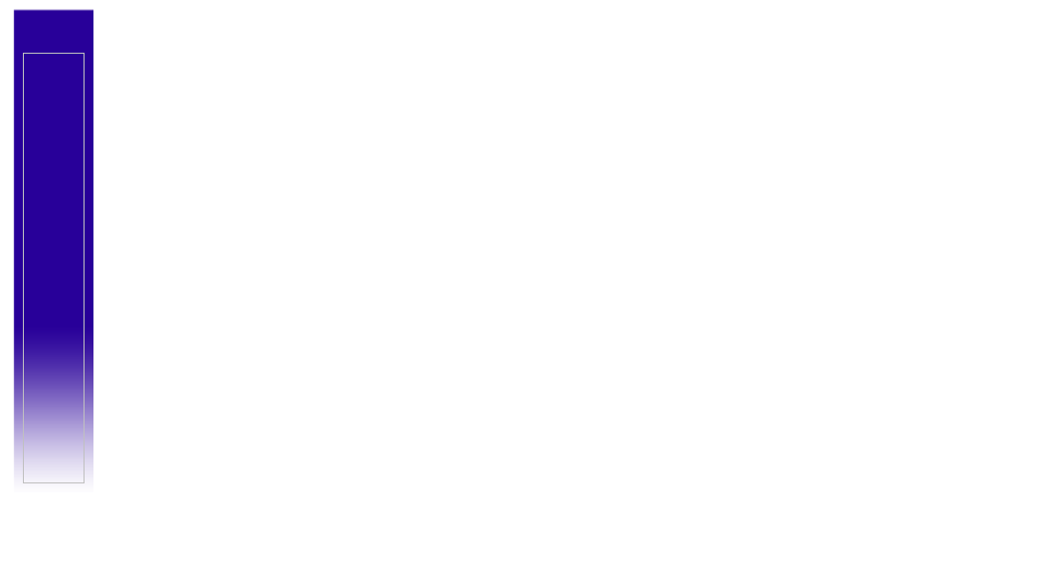

République algérienne démocratique et populaire
Ministère de l'enseignement supérieur
Université de Abdelhafid Boussouf-Mila
Faculté de sciences et Technologies
Département de sciences et techniques Présenté par :
1er année Master-structures Dr. BELGHIAT Choayb
CHAPITRE III
Théorie de l'état de déformations
Année universitaire 2019-2020

Slide 2
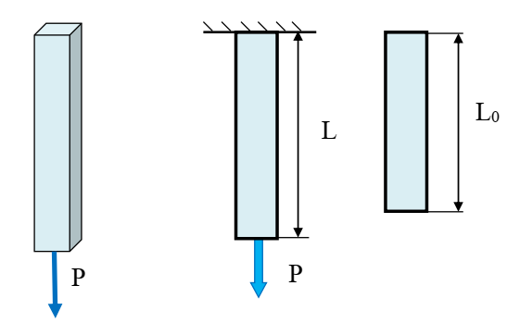
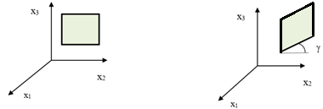
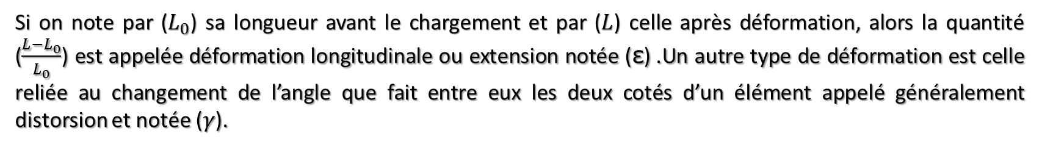
On dit qu’un corps est déformé lorsqu’il subit un changement des positions relatives de ses particules. Le cas le plus simple est celui d’une barre suspendue verticalement et soumise à un effort (F) sur ses deux extrémités.
Introduction
Si on note par ($L_{0}$) sa longueur avant le chargement et par ($L$) celle après déformation, alors la quantité ($\frac{L−L_{0}}{L_{0}}$) est appelée déformation longitudinale ou extension notée (ε) .Un autre type de déformation est celle reliée au changement de l’angle que fait entre eux les deux cotés d’un élément appelé généralement distorsion et notée (𝛾).

Slide 3
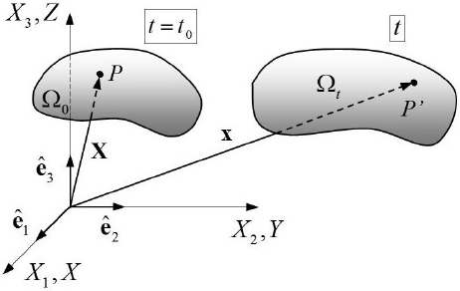
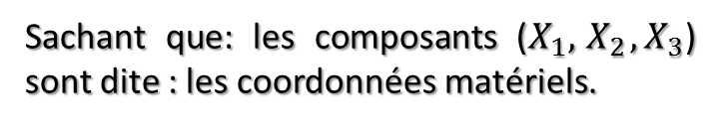
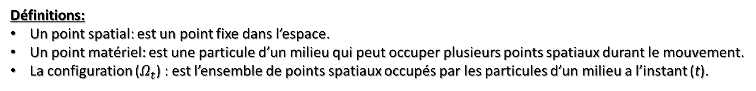
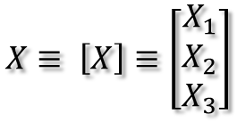
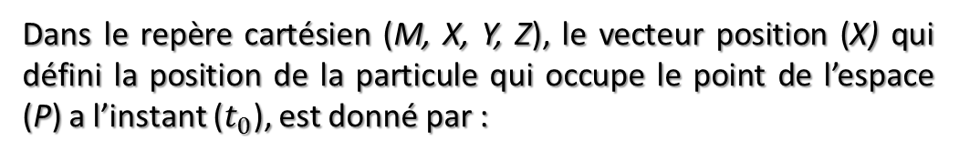
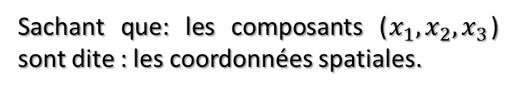
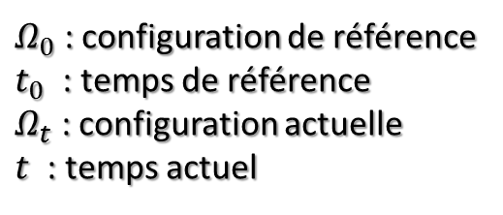
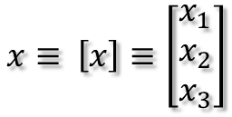
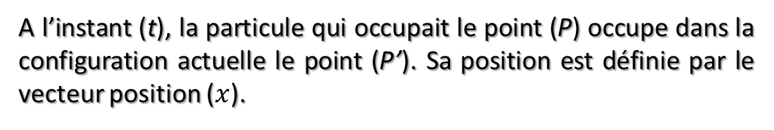
Les équations de mouvement sont des fonctions mathématiques qui décrivent les positions de l’ensemble de points a chaque instant (t) d’un milieu continu.
Equations de mouvement
Définitions:
Un point spatial: est un point fixe dans l’espace.
Un point matériel: est une particule d’un milieu qui peut occuper plusieurs points spatiaux durant le mouvement.
La configuration ($Ω_{t}$) : est l’ensemble de points spatiaux occupés par les particules d’un milieu a l’instant (t).
Dans le repère cartésien (M, X, Y, Z), le vecteur position (X) qui défini la position de la particule qui occupe le point de l’espace (P) a l’instant ($t_{0}$), est donné par :
$$X≡ \left[X\right]≡\left[\begin{matrix}X_{1} \\ X_{2} \\ X_{3}\end{matrix}\right]$$
Sachant que: les composants ($X_{1}, { X}_{2}{, X}_{3}$) sont dite : les coordonnées matériels.
A l’instant (t), la particule qui occupait le point (P) occupe dans la configuration actuelle le point (P’). Sa position est définie par le vecteur position ($x$).
$$x≡ \left[x\right]≡\left[\begin{matrix}x_{1} \\ x_{2} \\ x_{3}\end{matrix}\right]$$
Sachant que: les composants ($x_{1}, x_{2}{,x}_{3}$) sont dite : les coordonnées spatiales.
$Ω_{0}$ : configuration de référence
$t_{0}$ : temps de référence
$Ω_{t}$ : configuration actuelle
$t$ : temps actuel

Slide 4
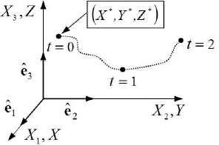
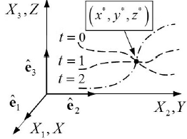

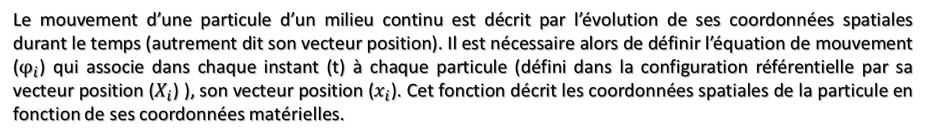

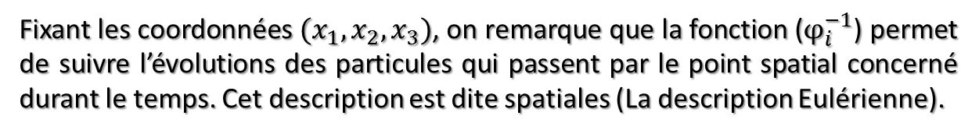
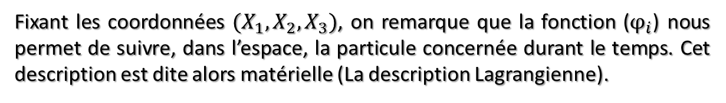
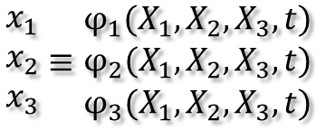

Le mouvement d’une particule d’un milieu continu est décrit par l’évolution de ses coordonnées spatiales durant le temps (autrement dit son vecteur position). Il est nécessaire alors de définir l’équation de mouvement ($φ_{i}$) qui associe dans chaque instant (t) à chaque particule (défini dans la configuration référentielle par sa vecteur position ($X_{i}$) ), son vecteur position ($x_{i}$). Cet fonction décrit les coordonnées spatiales de la particule en fonction de ses coordonnées matérielles.
Descriptions de mouvement
$$\begin{matrix}x_{1} \\ x_{2} \\ x_{3}\end{matrix}≡\begin{matrix}φ_{1}(X_{1},X_{2},X_{3},t) \\ φ_{2}(X_{1},X_{2},X_{3},t) \\ φ_{3}(X_{1},X_{2},X_{3},t) \end{matrix}$$
$$x_{i}=φ_{i}(X_{1},X_{2},X_{3},t)$$
Fixant les coordonnées $(X_{1},X_{2},X_{3})$, on remarque que la fonction ($φ_{i}$) nous permet de suivre, dans l’espace, la particule concernée durant le temps. Cet description est dite alors matérielle (La description Lagrangienne).
Les coordonnées matérielles peuvent être décrites en fonction des coordonnées spatiales ce qui définit l’inverse de la fonction de mouvement ($φ_{i}^{−1}$).
$$\begin{matrix}X_{1} \\ X_{2} \\ X_{3}\end{matrix}≡\begin{matrix}φ_{1}^{−1}(x_{1},x_{2},x_{3},t) \\ φ_{2}^{−1}(x_{1},x_{2},x_{3},t) \\ φ_{3}^{−1}(x_{1},x_{2},x_{3},t) \end{matrix}$$
$$X_{i}=φ_{i}^{−1} (x_{1},x_{2},x_{3},t)$$
Fixant les coordonnées $(x_{1},x_{2},x_{3})$, on remarque que la fonction ($φ_{i}^{−1}$) permet de suivre l’évolutions des particules qui passent par le point spatial concerné durant le temps. Cet description est dite spatiales (La description Eulérienne).

Slide 5
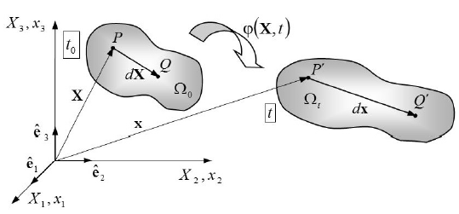

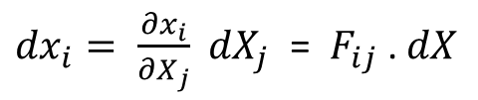


Considérons le milieu continue (𝛺) dans un mouvement (ϕ), sa configuration référentielle est donnée à l’instant ($t$ = 0) par ($Ω_{0}$) et à l’instant ($t$) par ($Ω_{t}$). Les particules $P$ et $Q$ sont des particules voisins dans ($Ω_{0}$) ainsi, $P’$ et $Q’$ ce sont les mêmes particules mais dans la configuration ($Ω_{t}$). Les positions relatives des deux particules dans les configurations initiale et actuelle sont donnés respectivement par $dX$ et $dx$.
Gradient de déformation
Faisant la dérivée de l’équation de mouvement (ϕ) par rapport aux coordonnées $X$ de la configuration initiale ($Ω_{0}$), on obtient l’équation fondamentale de déformation comme suite:
$x_{i}={\text{ϕ}}_{i}(X_{1}$, $X_{2}$, $X_{3}$,$t)$
${dx}_{i}= \frac{{∂x}_{i}}{{∂X}_{j}}{ dX}_{j}$ = $F_{ij}$ . $dX$
$$dx=F . dX$$
Sachant que F est un tenseur d’ordre 2 rassemblant tous les termes de dérivation partiale.

Slide 6
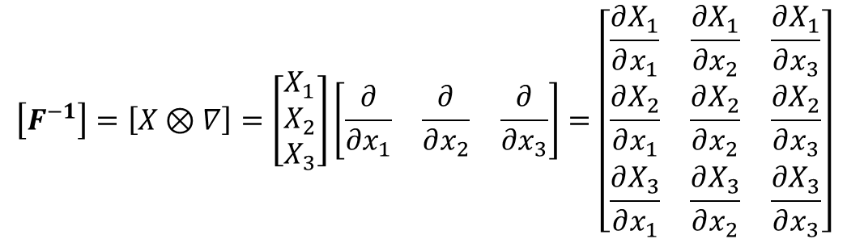
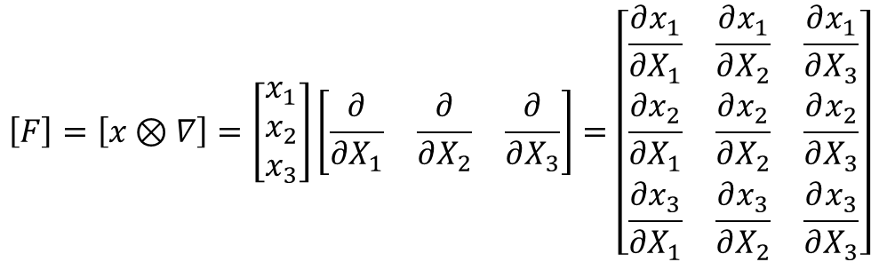

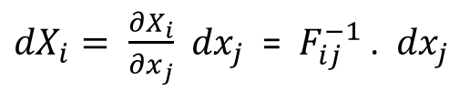

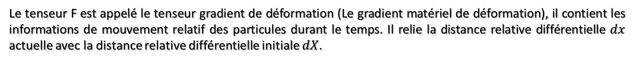
Soit sous forme matricielle:
$$\left[F\right]=\left[x⊗∇\right]=\left[\begin{matrix}x_{1} \\ x_{2} \\ x_{3}\end{matrix}\right]\left[\begin{matrix}\frac{∂}{∂X_{1}} & \frac{∂}{∂X_{2}} & \frac{∂}{∂X_{3}}\end{matrix}\right]=\left[\begin{matrix}\frac{∂x_{1}}{∂X_{1}} & \frac{∂x_{1}}{∂X_{2}} & \frac{∂x_{1}}{∂X_{3}} \\ \frac{∂x_{2}}{∂X_{1}} & \frac{∂x_{2}}{∂X_{2}} & \frac{∂x_{2}}{∂X_{3}} \\ \frac{∂x_{3}}{∂X_{1}} & \frac{∂x_{3}}{∂X_{2}} & \frac{∂x_{3}}{∂X_{3}}\end{matrix}\right]$$
Gradient de déformation
Le tenseur F est appelé le tenseur gradient de déformation (Le gradient matériel de déformation), il contient les informations de mouvement relatif des particules durant le temps. Il relie la distance relative différentielle $dx$ actuelle avec la distance relative différentielle initiale $dX$.
Remarque:
Par la même analogie, la description spatiale nous permet de déterminer l’inverse du tenseur gradient de déformation dite aussi le gradient spatial de déformation.
$X_{i}={\text{ϕ}}_{i}^{−1}(x_{1}$, $x_{2}$, $x_{3}$,$t)$
${dX}_{i}= \frac{{∂X}_{i}}{{∂x}_{j}}{ dx}_{j}$ = $F_{ij}^{−1}$ .${ dx}_{j}$
$$dX=F^{−1} . dx$$
$$\left[F^{−1}\right]=\left[X⊗∇\right]=\left[\begin{matrix}X_{1} \\ X_{2} \\ X_{3}\end{matrix}\right]\left[\begin{matrix}\frac{∂}{∂x_{1}} & \frac{∂}{∂x_{2}} & \frac{∂}{∂x_{3}}\end{matrix}\right]=\left[\begin{matrix}\frac{∂X_{1}}{∂x_{1}} & \frac{∂X_{1}}{∂x_{2}} & \frac{∂X_{1}}{∂x_{3}} \\ \frac{∂X_{2}}{∂x_{1}} & \frac{∂X_{2}}{∂x_{2}} & \frac{∂X_{2}}{∂x_{3}} \\ \frac{∂X_{3}}{∂x_{1}} & \frac{∂X_{3}}{∂x_{2}} & \frac{∂X_{3}}{∂x_{3}}\end{matrix}\right]$$
Soit sous forme matricielle:

Slide 7
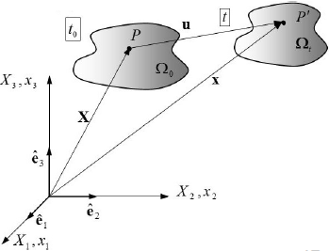

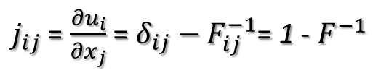
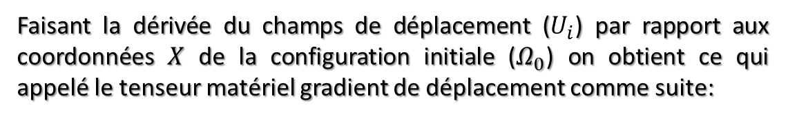



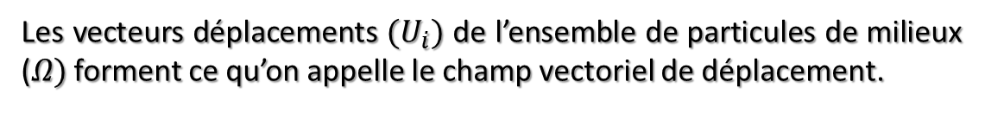
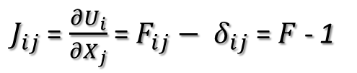
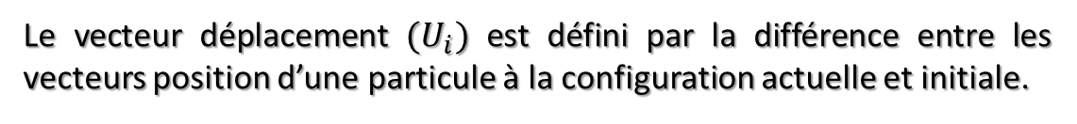
Le vecteur déplacement ${(U}_{i})$ est défini par la différence entre les vecteurs position d’une particule à la configuration actuelle et initiale.
Gradient de déplacement
Les vecteurs déplacements ${(U}_{i})$ de l’ensemble de particules de milieux (𝛺) forment ce qu’on appelle le champ vectoriel de déplacement.
$$U_{i}\left(X,t\right)=x_{i}\left(X,t\right)−X_{i}$$
Faisant la dérivée du champs de déplacement ($U_{i}$) par rapport aux coordonnées $X$ de la configuration initiale ($Ω_{0}$) on obtient ce qui appelé le tenseur matériel gradient de déplacement comme suite:
$\frac{{∂U}_{i}}{{∂X}_{j}}= \frac{{∂x}_{i}}{{∂X}_{j}} − \frac{{∂X}_{i}}{{∂X}_{j}}= F_{ij}− δ_{ij}$ = $J_{ij}$
On définit le tenseur matériel gradient de déplacement $J_{ij}$ comme :
$J_{ij}$ = $\frac{{∂U}_{i}}{{∂X}_{j}}$ = $F_{ij}− δ_{ij}$ = $F$ - 1
Remarque:
Par la même analogie, la description spatiale nous permet de déterminer le tenseur spatial gradient de déplacement.
$$u_{i}\left(x,t\right)=x_{i}−X_{i}\left(x,t\right)$$
$\frac{{∂u}_{i}}{{∂x}_{j}}= \frac{{∂x}_{i}}{{∂x}_{j}} − \frac{{∂X}_{i}}{{∂x}_{j}}=δ_{ij}−F_{ij}^{−1}$= $j_{ij}$
$j_{ij}$ = $\frac{{∂u}_{i}}{{∂x}_{j}}$ =$δ_{ij}−F_{ij}^{−1}$= 1 - $F^{−1}$

Slide 8
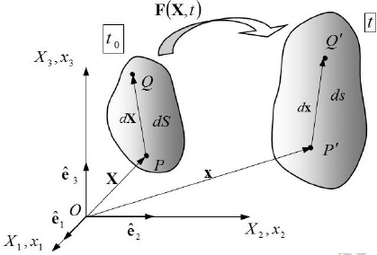


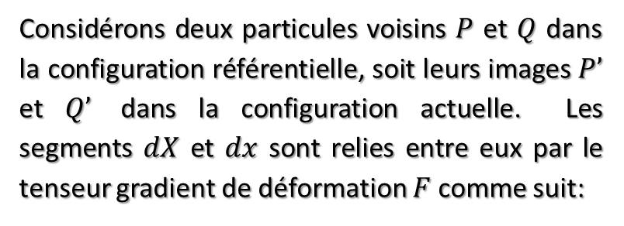

Tenseur de déformations
Considérons deux particules voisins $P$ et $Q$ dans la configuration référentielle, soit leurs images $P’$ et $Q’$ dans la configuration actuelle. Les segments $dX$ et $dx$ sont relies entre eux par le tenseur gradient de déformation $F$ comme suit:
$$dx_{i}=F_{ij}dX_{j}$$
et
$$dX_{i}={F_{ij}}^{−1}dx_{j}$$
Les longueurs $dS$ et $ds$ de vecteurs position relatif $dX$ et $dx$ respectivement sont donnés par:
$${\left(dS\right)}^{2}={{dX}_{k}}^{T}.{dX}_{k}= dX .dX$$
${\left(ds\right)}^{2}={{dx}_{k}}^{T}.{dx}_{k}=$ ${\left(F_{ki}dX_{i}\right)}^{T}\left({ F}_{kj}dX_{j}\right)={dX_{i}F}_{ik}F_{kj}dX_{j}$ = dX $F^{T}F dX$

Slide 9
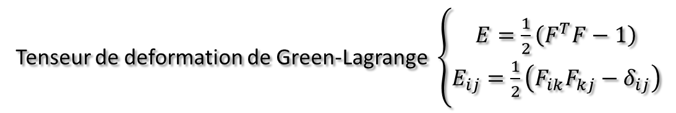
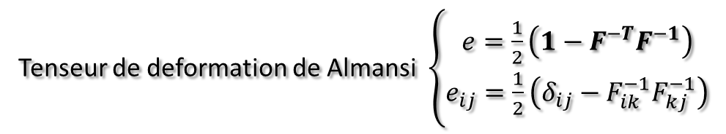




Faisons la soustraction des deux expressions afin d'obtenir le changement de longueur carré produit :
Tenseur de déformations
${\left(ds\right)}^{2}−{\left(dS\right)}^{2}= \text{dX} F^{T}F dX$ $−$ $dX .dX$ = $\text{dX} F^{T}F dX$ $−$ $dX . 1 .dX$ = $\text{dX} {(F}^{T}F−1) dX$
Mettant ${(F}^{T}F−1)$= 2 E , on obtient :
$${\left(ds\right)}^{2} −{ \left(dS\right)}^{2} \text{=} \text{2 }\text{dX}\text{ . }E . dX$$
Le nouveau tenseur $E$ est défini comme le tenseur de déformation de Green-Lagrange (Tenseur de déformation en description matérielle). D’une manière explicite, il est défini comme suite:
Tenseur de deformation de Green-Lagrange $\left\{\begin{aligned}E=\frac{1}{2}\left(F^{T}F−1\right) \\ E_{ij}=\frac{1}{2}\left(F_{ik}F_{kj}−δ_{ij}\right)\end{aligned}\right.$
Remarque:
En utilisant la description spatiale, on peut déduire en reprenant les mêmes étape, le tenseur de déformation de Euler Almansi.
${\left(ds\right)}^{2}−{\left(dS\right)}^{2}= \text{d}x.dx−$ $dx F^{−T}F^{−1}dx$= $dx. 1 .dx−\text{d}x{ F}^{−T}F^{−1}dx$ = $\text{d}x(1−F^{−T}F^{−1}) dx$
Mettant $(1−F^{−T}F^{−1})$= 2 e , on obtient :
$${\left(ds\right)}^{2} −{ \left(dS\right)}^{2} \text{=} \text{2 }\text{d}x\text{. }e . dx$$
Le nouveau tenseur $e$ est défini comme le tenseur de déformation de Almansi (Tenseur de déformation en description spatiale. D’une manière explicite, il est défini comme suite:
Tenseur de deformation de Almansi $\left\{\begin{aligned}e=\frac{1}{2}\left(1−F^{−T}F^{−1}\right) \\ e_{ij}=\frac{1}{2}\left(δ_{ij}−F_{ik}^{−1}F_{kj}^{−1}\right)\end{aligned}\right.$

Slide 10
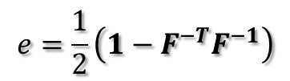
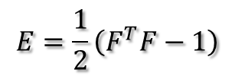
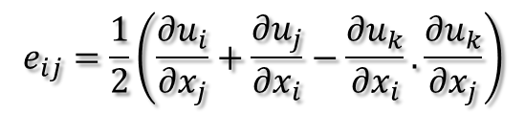
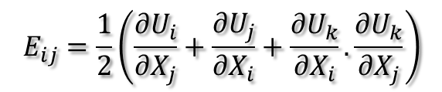
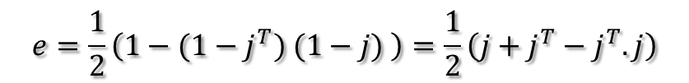
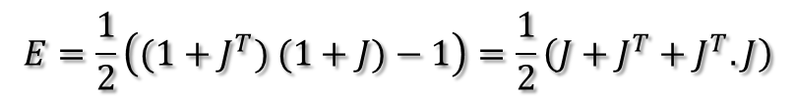
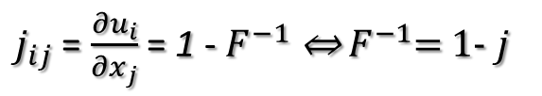
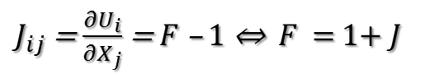
Relation du tenseur de déformation
avec le gradient du déplacement.
Comme évoquer précédemment, le tenseur de déformation de Green-Lagrange est donné par :
$$E=\frac{1}{2}\left(F^{T}F−1\right)$$
Ainsi, le tenseur gradient matériel de déplacement $J_{ij}$ est défini comme :
$J_{ij}$ = $\frac{{∂U}_{i}}{{∂X}_{j}}$ = $F$ – 1 ⇔ $F$ = 1+ $J$
Remplaçons l’expression du gradient de déformation en fonction de gradient de déplacement dans la formule du tenseur de déformation de Green-Lagrange on obtient :
$$E=\frac{1}{2}\left({(1+J}^{T}) (1+J)−1\right)=\frac{1}{2}\left(J+J^{T}+J^{T}.J\right)$$
$$E_{ij}=\frac{1}{2}\left(\frac{{∂U}_{i}}{{∂X}_{j}}+\frac{{∂U}_{j}}{{∂X}_{i}}+\frac{{∂U}_{k}}{{∂X}_{i}}.\frac{{∂U}_{k}}{{∂X}_{j}}\right)$$
Dans ce qui concerne la description spatiale, le tenseur de déformation de Almansi est donné par :
$$e=\frac{1}{2}\left(1−F^{−T}F^{−1}\right)$$
Ainsi, le tenseur spatial gradient de déplacement. $j_{ij}$ est défini comme :
$j_{ij}$ = $\frac{{∂u}_{i}}{{∂x}_{j}}$ = 1 - $F^{−1}$ ⇔${ F}^{−1}$= 1- $j$
Remplaçons l’expression du gradient de déformation en fonction de gradient de déplacement dans la formule du tenseur de déformation de Almansi on obtient :
$$e=\frac{1}{2}\left({1−(1−j}^{T}) (1−j) \right)=\frac{1}{2}\left(j+j^{T}−j^{T}.j\right)$$
$$e_{ij}=\frac{1}{2}\left(\frac{{∂u}_{i}}{{∂x}_{j}}+\frac{{∂u}_{j}}{{∂x}_{i}}−\frac{{∂u}_{k}}{{∂x}_{i}}.\frac{{∂u}_{k}}{{∂x}_{j}}\right)$$

Slide 11
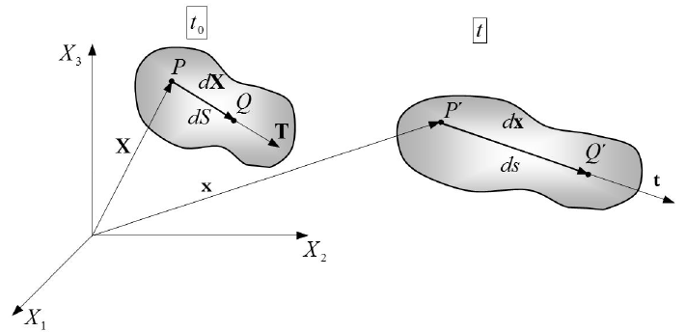

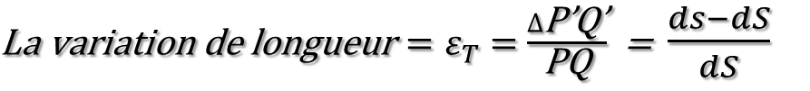

Variation de longueur
(déformation longitudinale ou extension)
Considérons deux particules voisins $P$ et $Q$ dans la configuration référentielle, soit leurs images $P’$ et $Q’$ dans la configuration actuelle. La distance dS entre les deux particules dans la configuration initiale devient ds dans la configuration actuelle. Les vecteurs unitaires T et t représentent les direction des segments différentiels PQ et P’Q’ respectivement.
La variation de longueur du point P dans la direction T est défini comme l’incrément de longueur du segment différentiel déformé P’Q’ par unité de longueur de segment différentiel original (initial) PQ. Ce qui donne mathématiquement l’expression suivante:
$\text{La} \text{variation} \text{de} \text{longueur}=ε_{T}$ $=$ $\frac{∆\text{P}\text{’}\text{Q}\text{’}}{\text{P}\text{Q}}$ = $\frac{ds−dS}{dS}$
Si on définit le rapport du longueur déformée sur le longueur original ($\frac{ds}{dS}$) par (λ) on obtient :
$ε_{T}$ $=$ $\frac{ds−dS}{dS}=\text{λ}$-1

Slide 12



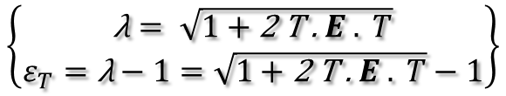




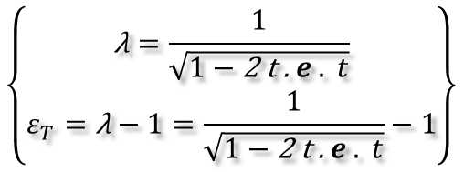




Variation de longueur
(déformation longitudinale ou extension)
Comme auparavant montré :
$${\left(ds\right)}^{2} −{ \left(dS\right)}^{2} \text{=} \text{2 }\text{dX}\text{ . }E . dX$$
et sachant que :
$$dX=dS T$$
Par remplacement on obtient :
$${\left(ds\right)}^{2} −{ \left(dS\right)}^{2} \text{=} \text{2}{ \left(dS\right)}^{2}\text{T}\text{ . }E . T$$
Divisons sur ${ \left(dS\right)}^{2}:$
$\frac{{\left(ds\right)}^{2}}{{ \left(dS\right)}^{2}} −1 \text{= }\text{2 }\text{T}\text{ . }E . T \text{⇔} {\text{λ}}^{2}$- 1 = $\text{2} \text{T}\text{ . }E . T$
Finalement :
$$\left\{\begin{matrix}\text{λ}= \sqrt{1+\text{2 }\text{T}\text{ . }E . T} \\ ε_{T}=\text{λ}−1=\sqrt{1+\text{2 }\text{T}\text{ . }E . T}−1\end{matrix}\right\}$$
Dans la description spatiale et par même analogie on peut obtenir ce que suit:
$${\left(ds\right)}^{2} −{ \left(dS\right)}^{2} \text{=} \text{2 }\text{d}x\text{. }e . dx$$
avec
$$dx=ds t$$
$${\left(ds\right)}^{2} −{ \left(dS\right)}^{2} \text{=} \text{2}{ \left(ds\right)}^{2}\text{t}\text{ . }e . t$$
Divisons sur ${ \left(ds\right)}^{2}:$
$1−\frac{{\left(dS\right)}^{2}}{{ \left(ds\right)}^{2}} \text{= }\text{2 }\text{t}\text{ . }e . t \text{⇔} {\text{1 }\text{− }(\frac{1}{\text{λ}})}^{2}$= $\text{2} \text{t}\text{ . }e . t$
$$\left\{\begin{matrix}\text{λ}=\frac{1}{\sqrt{1−\text{2 }\text{t}\text{ . }e . t}} \\ ε_{T}=\text{λ}−1=\frac{1}{\sqrt{1−\text{2 }\text{t}\text{ . }e . t}}−1\end{matrix}\right\}$$
Ce qui nous donne finalement :
Remarque:
Le tenseur de déformation de Green Lagrange (Almansi) contient l'information de la variation de longueur (déformation longitudinale ou extension) dans toutes directions quelconques T ($t$) d’un point donné P (P’).

Slide 13





Soit (dV0) le volume différentiel initial d’une particule et (dV) son volume final dans la configuration actuelle. La transformation da l’état initial vers l’état actuel est gérée par le tenseur F ce qui est dérivée depuis l’équation de mouvement.
Variation de volume
Comme auparavant vu dans le premier chapitre (rappel mathématique), le déterminant de la transformation permet de calculer le rapport de volume entre l’état initial et transformé.
dV = $\left|F\right|$ dV0
On utilisant ce principe on obtient:
$θ$ = $\frac{∇V}{{dV}_{0}} \text{= }\frac{dV − dV_{0}}{dV_{0}} \text{=} \frac{\left|F\right|dV_{0} − dV_{0}}{dV_{0}}$
Appelons ($θ$) la variation relative du volume (V):
Ce qui donne finalement:
$θ$= $\left|F\right|$ - 1

Slide 14




Hypothèses des petits déplacements
La théorie des petites déplacement dite aussi théorie des déformations infinitésimales est basée sur deux hypothèses simplificatrices:
Les déplacements sont assez petits que les dimensions de milieu continu étudié ($\left\|U\right\|≪\left\|X\right\|$).
Les gradients de déplacement sont infinitésimaux (assez petits).
D’après la première hypothèse:
$$x=X+U≅X$$
D’après la deuxième hypothèse:
$\left|\frac{{∂U}_{i}}{{∂x}_{j}} \right|$ $≪1$

Slide 15












Le tenseur de déformation dans le cas général est défini comme suit:
$$E=\frac{1}{2}\left(J+J^{T}+J^{T}. J\right)$$
Tenseur de déformations
infinitésimales
Sous forme indicielle implicite :
$$E_{ij}=\frac{1}{2}\left(\frac{{∂U}_{i}}{{∂X}_{j}}+\frac{{∂U}_{j}}{{∂X}_{i}}+\frac{{∂U}_{k}}{{∂X}_{i}}.\frac{{∂U}_{k}}{{∂X}_{j}}\right)$$
Dans le cas de petits déplacements, le produit ($J^{T}. J$) s’ignore autrement dite on néglige le terme de second ordre $\frac{{∂U}_{k}}{{∂X}_{i}}.\frac{{∂U}_{k}}{{∂X}_{j}}$ $≪1$. Ce qui donne sous forme impact et indicielle respectivement :
$$E≅\frac{1}{2}\left(J+J^{T}\right)$$
$$E_{ij}≅\frac{1}{2}\left(\frac{{∂U}_{i}}{{∂X}_{j}}+\frac{{∂U}_{j}}{{∂X}_{i}}\right)$$
et
$$ε_{11}=\frac{{∂U}_{1}}{{∂X}_{1}}$$
$$ε_{22}=\frac{{∂U}_{2}}{{∂X}_{2}}$$
$$ε_{33}=\frac{{∂U}_{3}}{{∂X}_{3}}$$
On défini alors le nouveau tenseur de déformation dite infinitésimal ($ε$) comme suite :
$$\left\{\begin{matrix}ε=\frac{1}{2}\left(J+J^{T}\right) \\ ε_{ij}=\frac{1}{2}\left(\frac{{∂U}_{i}}{{∂X}_{j}}+\frac{{∂U}_{j}}{{∂X}_{i}}\right)\end{matrix}\right\}$$
$$ε_{12}=ε_{21}=\frac{1}{2}\left(\frac{{∂U}_{1}}{{∂X}_{2}}+\frac{{∂U}_{2}}{{∂X}_{1}}\right)$$
$$ε_{13}=ε_{31}=\frac{1}{2}\left(\frac{{∂U}_{1}}{{∂X}_{3}}+\frac{{∂U}_{3}}{{∂X}_{1}}\right)$$
$$ε_{23}=ε_{32}=\frac{1}{2}\left(\frac{{∂U}_{2}}{{∂X}_{3}}+\frac{{∂U}_{3}}{{∂X}_{2}}\right)$$

Slide 16







Variation de longueur (infinitésimale)
Rappelons que la variation de longueur dans le cas générale est définie par les expressions suivantes:
$$\left\{\begin{matrix}\text{λ}= \sqrt{1+\text{2 }\text{T}\text{ . }E . T} \\ ε_{T}=\text{λ}−1=\sqrt{1+\text{2 }\text{T}\text{ . }E . T}−1\end{matrix}\right\}$$
Appliquant l’hypothèse des petits déplacements, il est a noter que le tenseur (E) devient $(ε$) ce qu’est défini comme le tenseur de déformations infinitésimales. En utilisant le développement en séries de Taylor et considérant le terme ($\text{2 }\text{T}\text{ . }E . T$) comme la variable ($x$), les expressions de la variation de longueur deviennent :
$\sqrt{1+x} ≅$ 1 + $\frac{x}{2}$
$$\text{λ}= \sqrt{1+\text{2 }\text{T}\text{ . }ε . T}≅1+\frac{1}{2}\text{. }\text{2 }\text{.}\text{T}\text{ . }ε . T=1+ \text{T}\text{ .} ε . T$$
$$⇔$$
Ce qu’implique que :
$$ε_{T}=\text{λ}−1=1+ \text{T}\text{ .} ε . T−1$$
Finalement :
$$\left\{\begin{matrix}\text{λ}=1+ \text{T}\text{ .} ε . T \\ ε_{T}=\text{λ}−1=\text{T}\text{ .} ε . T\end{matrix}\right\}$$

Slide 17




Eléments diagonaux du tenseur
infinitésimal
Considérons le tenseur des déformations infinitésimal ($ε$). Ces composants dans le repère $x_{1},$ $x_{2}$, $x_{3}$ sont donnés par:
$$ε=\left[\begin{matrix}ε_{11} & ε_{12} & ε_{13} \\ ε_{21} & ε_{22} & ε_{23} \\ ε_{31} & ε_{32} & ε_{33}\end{matrix}\right]$$
Regardons le segment différentiel PQ, dont il est orienté parallèlement à l’axe $x_{1}$. La variation de longueur dans cette direction (T=[1 0 0]) est donné par:
$ε_{T(x_{1})} = \text{T}\text{ .} ε . T = \left[\begin{matrix}1 & 0 & 0\end{matrix}\right]\left[\begin{matrix}ε_{11} & ε_{12} & ε_{13} \\ ε_{21} & ε_{22} & ε_{23} \\ ε_{31} & ε_{32} & ε_{33}\end{matrix}\right]\left[\begin{matrix}1 \\ 0 \\ 0\end{matrix}\right]$ = ${ ε}_{11}$
Par analogie, on peut déduire que : $ε_{x_{2}}$= $ε_{22}$ et $ε_{x_{3}}$= $ε_{33}$
Les trois éléments de la diagonal ($ε_{11}$, $ε_{22}$, $ε_{33}$) du tenseur de déformation infinitésimal représentent les variation de longueur (extenstion) suivant les axes ($x_{1},$ $x_{2}$, $x_{3}$) respectivement.

Slide 18







Eléments non diagonaux du tenseur
infinitésimal
Sous le déplacement infinitésimal U(P), les trois point PQR de configuration initiale deviennent P’Q’R’ dans la configuration actuelle.
L’incrément d’angle entre PQ et PR après le déplacement ($γ_{12}$) est donné par $θ_{1}+$ $θ_{2}$. D’après la figure on peut déduire ce que suit:
$$\tan{θ_{1}= \frac{\left({∂U_{2}}/{∂X_{1}}\right).dx_{1}}{dx_{1}+\left({∂U_{1}}/{∂X_{1}}\right).dx_{1}}}$$
$$\left\{\begin{matrix}\left({∂U_{1}}/{∂X_{1}}\right).dx_{1}≪dx_{1} ⇔dx_{1}+\left({∂U_{1}}/{∂X_{1}}\right).dx_{1}≅dx_{1} \\ \tan{θ_{1} ≅θ_{1}}\end{matrix} \right\}$$
Grace à l’hypothèse de petites déformations:
Apres simplification on obtient:
$$θ_{1}≅ {∂U_{2}}/{∂X_{1}}$$
Par analogie :
$$θ_{2}≅ {∂U_{1}}/{∂X_{2}}$$
Par conséquent:
$γ_{12}$ = ${ γ}_{21}$ = $θ_{1}+$ $θ_{2}$= ${∂U_{2}}/{∂X_{1}}$+ ${∂U_{1}}/{∂X_{2}}$
$$ε_{ij}=\frac{1}{2}\left(\frac{{∂U}_{i}}{{∂X}_{j}}+\frac{{∂U}_{j}}{{∂X}_{i}}\right) ⇔ ε_{12}=\frac{1}{2}({∂U_{1}}/{∂X_{2}}\text{+}{∂U_{2}}/{∂X_{1}})=\frac{1}{2}(θ_{2}+ θ_{1})=\frac{1}{2}{ γ}_{12}$$
D’autre part:
Les trois éléments non diagonaux ($ε_{12}$, $ε_{13}$, $ε_{23}$) du tenseur de déformation infinitésimal représentent les moities de la variation d’angle (déformation angulaire ou distorsion) entre les axes concernés.

Slide 19




Dans le cas générale, le tenseur de déformation est défini comme le tenseur scientifique ce qu’est utilisé dans la mécanique des milieux continus. Les ingénieurs ont l’habitude de utiliser une dénomination particulière comme au dessous:
Notations des ingénieurs
$$\left[\begin{matrix}ε_{x} & \frac{1}{2}γ_{xy} & \frac{1}{2}γ_{xz} \\ \frac{1}{2}γ_{xy} & ε_{y} & \frac{1}{2}γ_{yz} \\ \frac{1}{2}γ_{xz} & \frac{1}{2}γ_{yz} & ε_{z}\end{matrix}\right]$$
$$\left[\begin{matrix}ε_{11} & ε_{12} & ε_{13} \\ ε_{21} & ε_{22} & ε_{23} \\ ε_{31} & ε_{32} & ε_{33}\end{matrix}\right]$$
$$≡\left[\begin{matrix}ε_{xx} & ε_{xy} & ε_{xz} \\ ε_{yx} & ε_{yy} & ε_{yz} \\ ε_{zx} & ε_{zy} & ε_{zz}\end{matrix}\right]$$
Notation des ingénieurs
Notation scientifique
Les ingénieurs pour des raisons pratiques préfèrent d’exploiter la propriété de symétrie du tenseur de déformations infinitésimales pour réduire ces composants a six éléments et les regrouper dans un vecteur. Ce vecteur est dite vecteur de déformations infinitésimales et est défini comme suite:
$$ε={\left\{ε_{x}, { ε}_{y}, { ε}_{z}, { γ}_{xy}, { γ}_{xz}, { γ}_{yz}\right\}}^{T}$$
Déformations longitudinales
Déformations angulaires

Slide 20






Considérons la rotation rigide du point M délimité par (ABCD) dans le plan. Supposant que $U_{1} et U_{2}$ représentent les composantes de vecteur déplacement, l’angle de rotation ($w_{12}$) du point M est donné dans le cas de rotation rigide par :
Tenseur de rotation
$w_{12}= \frac{∂U_{1}}{∂X_{2}}$ $=$ $−\frac{∂U_{2}}{∂X_{1}}$
$$w_{12}= \frac{1}{2} (\frac{∂U_{1}}{∂X_{2}}−\frac{∂U_{2}}{∂X_{1}})$$
Dans le cas général, cet angle est donné par :
Par analogie on peut déterminer les composants du tenseur de rotation dans l’espace. Ces composants se délivrent de l’expression générale suivante:
$$w_{ij}≡\left[\begin{matrix}0 & w_{12} & w_{13} \\ w_{21} & 0 & w_{23} \\ w_{31} & w_{32} & 0\end{matrix}\right]$$
$$w_{ij}= \frac{1}{2} (\frac{∂U_{i}}{∂X_{j}}−\frac{∂U_{j}}{∂X_{i}})$$
Ce qu’implique :
Le tenseur de rotation est un tenseur anti symétrique autrement dite, $w_{12}$ = ${− w}_{21}.$D’une manière générale, $w_{ij}$ = ${−w}_{ji}.$ En outre, l’ensemble de ces éléments diagonaux sont nuls.

Slide 21





Le tenseur ($∂U_{i}$/$∂X_{j}$) est un tenseur symétrique d’ordre 2 qui peut être exprimé comme étant la somme d’un tenseur symétrique et un autre anti symétrique tel que :
$\frac{∂U_{i}}{∂X_{j}}$ $=$ $\frac{1}{2} \left(\frac{∂U_{i}}{∂X_{j}}+\frac{∂U_{j}}{∂X_{i}}\right)+\frac{1}{2} \left(\frac{∂U_{i}}{∂X_{j}}−\frac{∂U_{j}}{∂X_{i}}\right)=ε_{ij}$ + $w_{ij}$
Remarques
Le trace du tenseur ($ε_{ij}$) est définit par la quantité (θ) qui représente la somme des déformations longitudinales. Cette quantité exprime la variation par unité de volume ce qu’est aussi appelée dilatation cubique.
θ = $ε_{11}$ + $ε_{22}$ +$ε_{33}$ = $∂U_{1}$/$∂X_{1}$ +$∂U_{2}$/$∂X_{2}$ +$∂U_{3}$/$∂X_{3} =$ div (U)
Pour n’importe tenseur de déformation, les déformations principales ainsi que les directions principales associées, sont déterminés de la même manière que celle des contraintes principales et cela en passant par la résolution de l’équation caractéristique :
$\det{(ε_{ij}−λ{ δ}_{ij})}$= 0
Dans le repère principale formé par les trois directions principale ($E_{1}$, $E_{2}$, $E_{3}$). Le tenseur de déformations prend la forme suivante, sachant que ($ε_{1}$, $ε_{2}$, $ε_{3}$) représentent les valeurs de déformations principales.
$$ε_{ij}=\left[\begin{matrix}ε_{1} & 0 & 0 \\ 0 & ε_{2} & 0 \\ 0 & 0 & ε_{3}\end{matrix}\right]$$

Slide 22




Cercles de Mohr des déformations
D’une manière similaire de ce qu’on a vu avec le tenseur de contraintes, le tenseur de déformations peut être représenté graphiquement avec les cercles de Mohr.
Dans un état tri dimensionnel, les déformation forment dans un repère ($ε$ , $\frac{γ}{2}$) trois cercles de centres
$C_{1}=(\frac{ε_{1}+ε_{2}}{2}), { C}_{2}=(\frac{ε_{2}+ε_{3}}{2}),$ $C_{3}=(\frac{ε_{1}+ε_{3}}{2})$. Les rayons de ces cercles sont donnés respectivement par:
$R_{1}=(\frac{ε_{1}−ε_{2}}{2}), { R}_{2}=(\frac{ε_{2}−ε_{3}}{2}),$ ${ R}_{3}=\left(\frac{ε_{1}−ε_{3}}{2}\right)$.
Comme auparavant vu avec les contraintes, dans un état plan de déformation, les déformation forment dans un repère ($ε$ , $\frac{γ}{2}$) un cercle de centre $C=(\frac{ε_{1}+ε_{2}}{2})$ et d’un rayon de$R=(\frac{ε_{1}−ε_{2}}{2})$.
L’angle ($θ$) fait entre la normale de la facette et l’axe principale ($E_{1}$) est égale a ($2 θ$) sur la représentation graphique de Mohr.

Slide 23
Mécanique des solides, Elasticité, A. ALLICHE, Maître de Conférences - Paris 6, Université pierre and marie curie la science à Paris
Références
Mecanique des milieux continus cours et applications, Dr. Deghboudj samir, Université Larbi Tébessi de Tébessa, 2016

